Slide 1

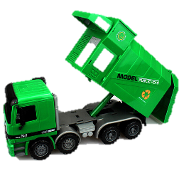
Team BT(Burmuda Triangle) :
RC카를 이용한 실내용 쓰레기 수거 차량
14조
팀장 : 2009097079 주지헌
팀원 : 2011105018 김상민
2011097106 안상보
발표일 : 2016/04/27
발표주차 : 8주차

Slide 2
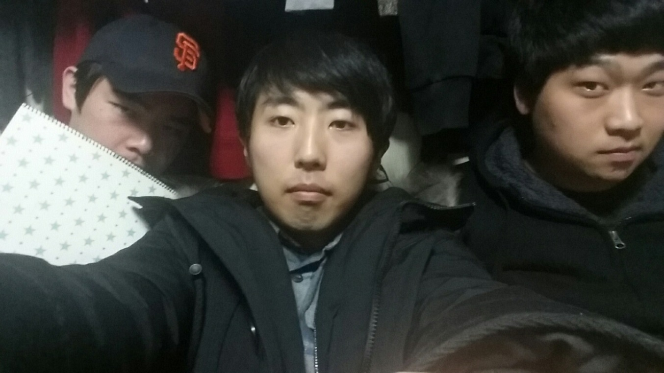
팀장
IT대학 컴퓨터학부
2009097079
주지헌
팀원
IT대학 컴퓨터학부
2011097016
안상보
팀원
IT대학 컴퓨터학부
2011105018
김상민

Slide 3
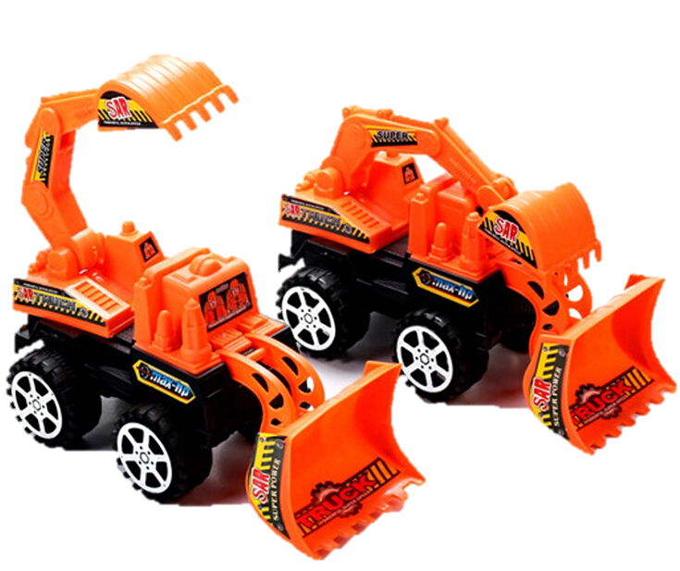
목 차
개발목표
종합설계프로젝트1 진행사항
진행상황
개발 일정 : 8주차
세부사항

Slide 4
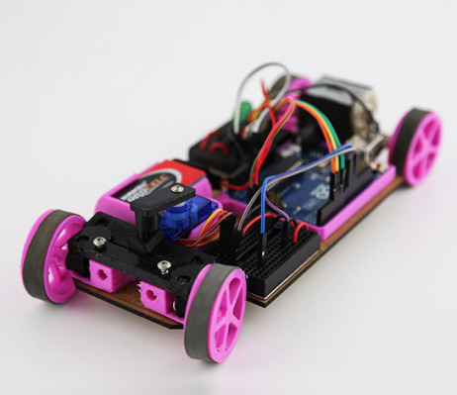

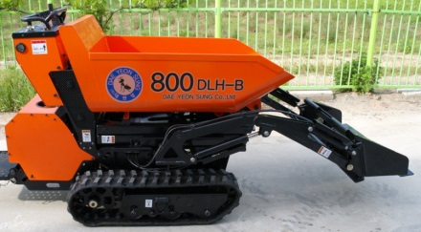

개발목표
RC카를 제작하고, 아두이노를 탑재해
블루투스 조종기능을 구현
RC카에 쓰레기 수거기능을 접목
쓰레기를 쓸어담을 수 있는 배토판을 추가

Slide 5
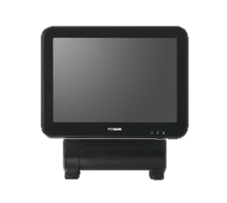

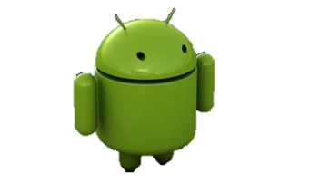
종합설계프로젝트1 진행사항
음식점 소개 어플리케이션
가상 POS프로그램을 구현해서 어플리케이션과 데이터를 주고받음
Virtual POS : 음식점별 개별 로그인 기능,
메뉴/테이블/인원정보 입력 및 수정 기능, 계산기능
Server : 음식점, 회원, 리뷰데이터 저장 및 관리
Android : 로그인 기능, GPS를 이용한 음식점 위치, 실시간 성별 데이터,
음식점 리뷰 기능
Remaining table
Menu
Gender data
Review
Login
Join
Menu
Gender data
Virtual POS
Server
Android
Owner data
Calculate
Modify
Block wrong access
Member supervise
GPS

Slide 6
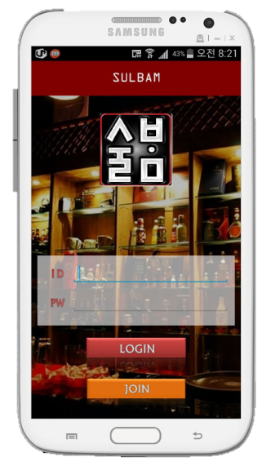
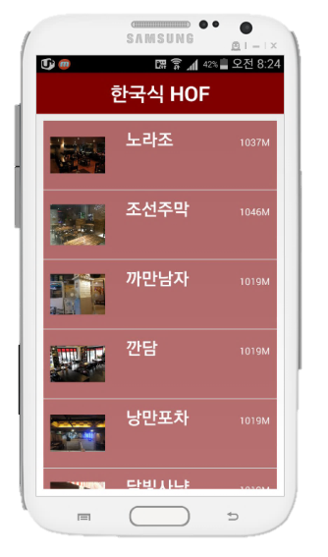
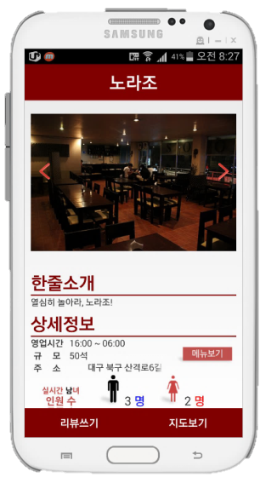
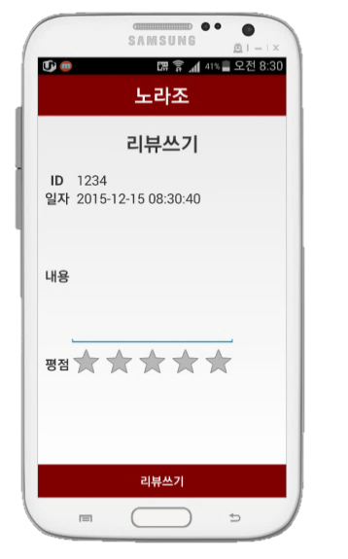
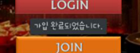
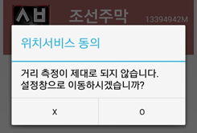
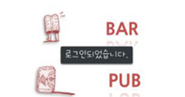
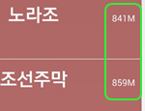
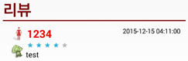
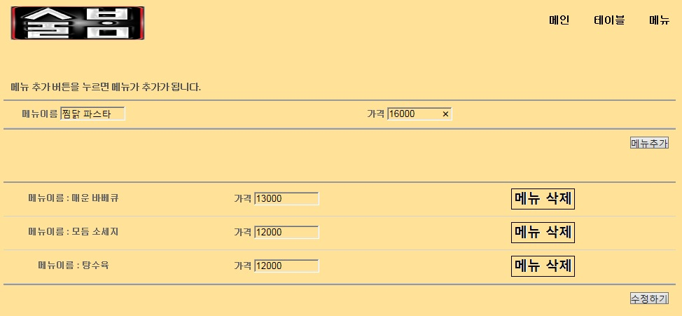
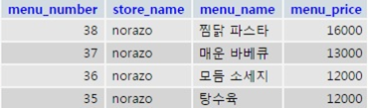
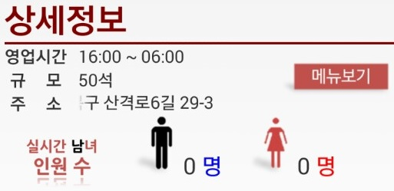
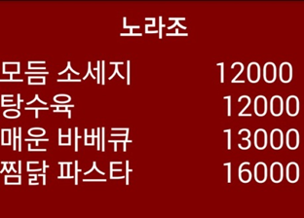
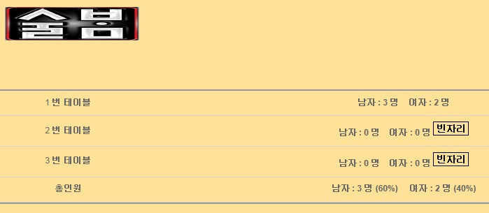
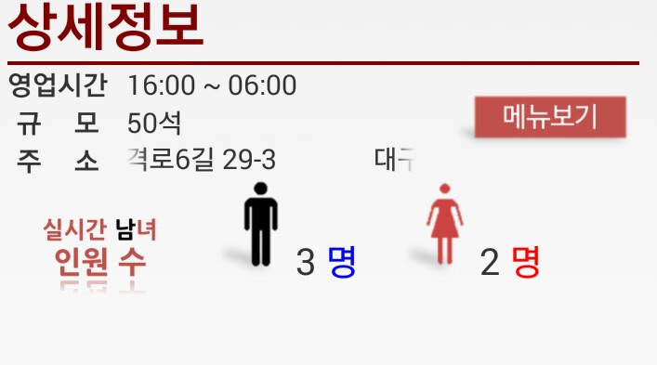

Slide 7
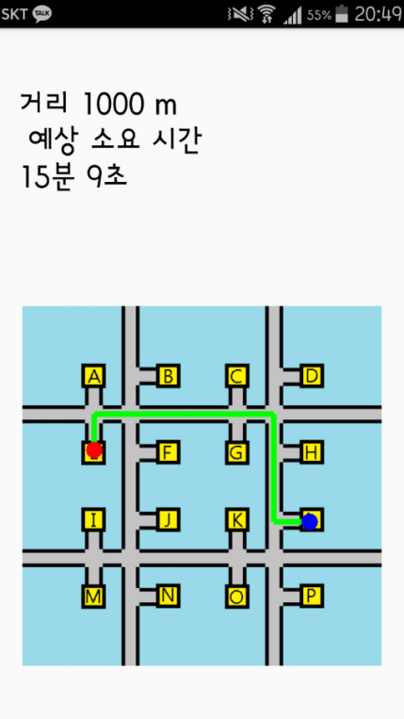
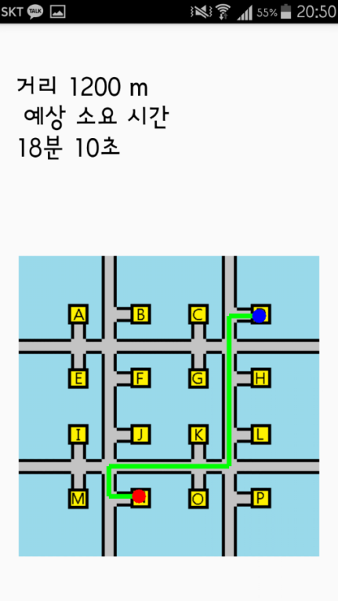
종합설계프로젝트1 진행사항
경북대학교 내 길찾기 어플리케이션
일반 지도에 표시되지 않는 경북대 내부의 샛길들을 전부 Node, Edge 등으로 알고리즘을 개발해 구현
(Test page)

Slide 8
종합설계프로젝트1 진행사항
세부내용
경북대학교 내부로 범위를 한정,
더욱 상세한 지도정보 제공
Dijkstra Algorithm을 사용하여
출발지와 목적지 간 최단거리 탐색
출발지와 목적지 사이의 거리를 이용하여
도착지까지의 소요 예상시간 계산

Slide 9
종합설계프로젝트1 진행사항
종합설계프로젝트2 의 목표
어플리케이션만 개발하지 않고, 하드웨어적인 요소를 접목
다뤄보지 않은 하드웨어(혹은 언어)를 사용
아두이노와 RC카를 접목한 프로젝트

Slide 10

진행상황
재료
일부 재료가 도착하지 않음 (RC카 프레임)
학생구매 완료
사업단구매 총 4업체 중 3업체 재료 도착
(나머지 1업체 재발주 상황, 이번주 중으로 도착예정)
변경사항
재료 배송지연으로 인한 일정 및 계획 수정 (약 10일 지연)
거리감지센서 등 센서 개발계획 보류
단기목표
재료 수령즉시 RC카 제작을 최우선
RC카 제작이 완료되는 즉시 컨트롤러 코딩 테스트

Slide 11
개발일정 : 8주차 (04.25~05.01)
주차 내용 | 1 | 2 | 3 | 4 | 5 | 6 |  | 7 | 8 | 9 | 10 | 11 | 12 | 13 | 14 | 15
주제선정 및 확정 | 주제 선정
프레임 구상 |  | 프레임 구상 (차체 프레임, 컨트롤러 위치, 동력전달 방법)
아두이노 공부 |  |  | 아두이노 공부
컨트롤러 제작 |  |  |  |  |  | 기본조작 (조이스틱) |  |  |  |  | 쓰레기 수거 (버튼)
RC카 제작 |  |  |  |  |  | 기본조작 |  |  |  |  | 쓰레기 수거
RC카 내부제어 코딩
컨트롤러 코딩 |  |  |  |  |  |  |  |  |  |  |  |  | 쓰레기 수거 (조작)
블루투스 연동
센서 |  |  |  |  |  |  |  |  |  |  |  | 센서(거리감지센서 등)
모터 |  |  |  |  |  |  |  |  |  |  |  |  | 쓰레기 수거
기본조작 (전후좌우이동)
기본조작 (조이스틱)
RC카-컨트롤러
통신 구현

Slide 12
개발일정 : 8주차(변경) (04.25~05.01)
물품 지연
주차 내용 | 1 | 2 | 3 | 4 | 5 | 6 | 7 | 8 | 9 | 10 | 11 | 12 | 13 | 14 | 15
주제선정 및 확정 | 주제 선정
프레임 구상 |  | 프레임 구상 (차체 프레임, 컨트롤러 위치, 동력전달 방법)
아두이노 공부 |  |  | 아두이노 공부
컨트롤러 제작 |  |  |  |  |  |  |  |  |  |  |  | 쓰레기 수거 (버튼)
RC카 제작 |  |  |  |  |  |  |  |  |  |  | 쓰레기 수거
RC카 내부제어 코딩
컨트롤러 코딩 |  |  |  |  |  |  |  |  |  |  |  |  |  | 쓰레기 수거 (조작)
블루투스 연동
센서 |  |  |  |  |  |  |  |  |  |  |  |  | 센서
모터 |  |  |  |  |  |  |  |  |  |  |  |  | 쓰레기 수거
기본 조작
(조이 스틱)
기본 조작
기본조작
(전후좌우이동)
기본조작
(조이스틱)
RC카-컨트롤러
통신 구현

Slide 13
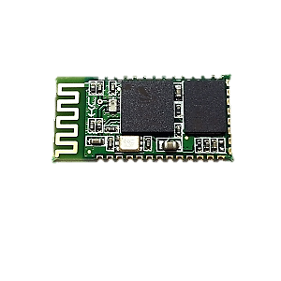
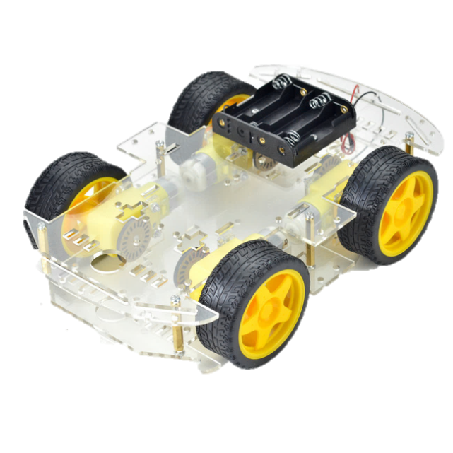
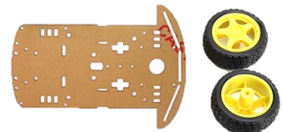
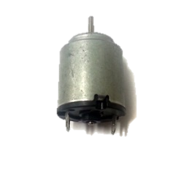
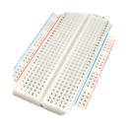
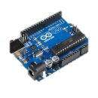
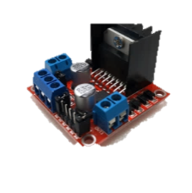
세부 사항
주요 부품 이미지 | 제품명 | 결과물
 | 블루투스 모듈 | RC카
 | RC카 프레임
 | DC모터
 | 브레드 보드
 | Arduino
 | 모터 드라이버

Slide 14
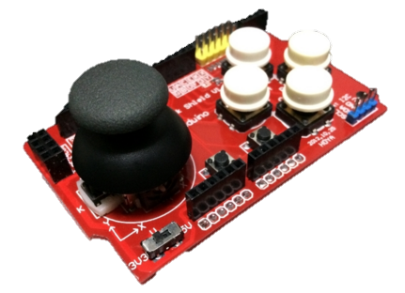
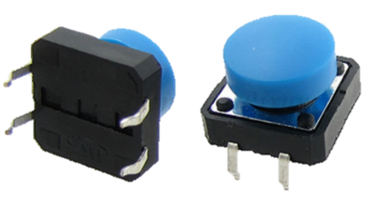
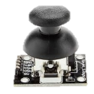
세부 사항
주요 부품 이미지 | 제품명 | 결과물
 | 블루투스 모듈 | 조이스틱 (컨트롤러)
 | Push 버튼
 | 조이스틱 모듈
 | 브레드 보드
 | Arduino

Slide 15
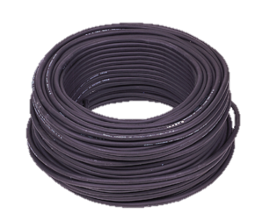
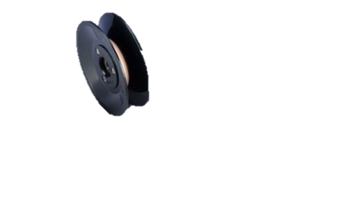
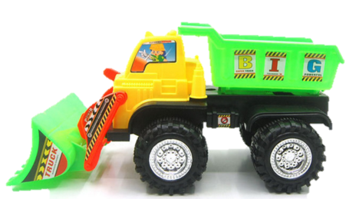
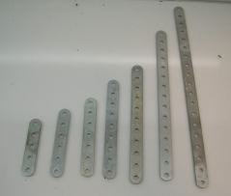

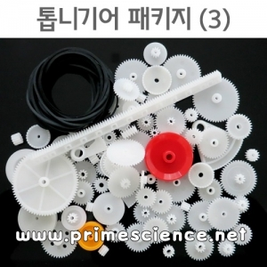
세부 사항
주요 부품 이미지 | 제품명 | 결과물
 | 고무줄 + 롤러 | 배토판
 | 배토판 프레임
 | DC모터
 | 브레드 보드
 | 톱니 기어

Slide 16
감사합니다

